Slide 1
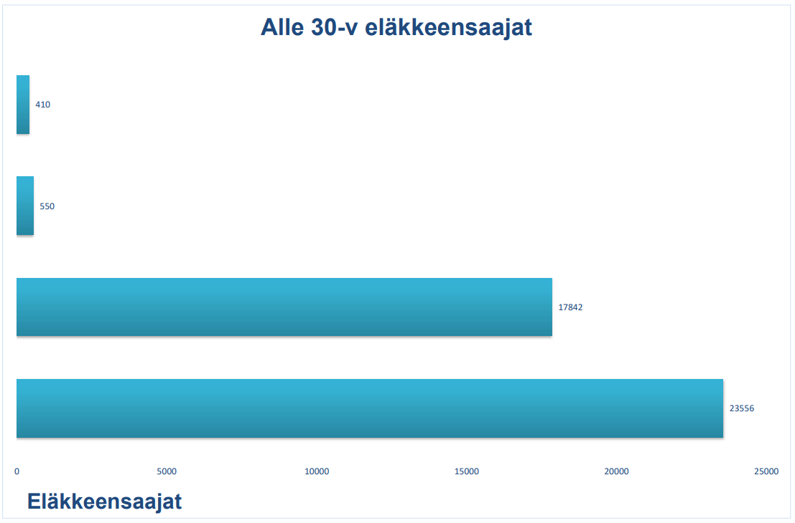
Alle 30-v työkyvyttömyyseläkkeellä olevat Etelä-Savossa
Alle 30-v eläkkeellä oleva Etelä-Savossa
Alle 30-v työkyvyttömyyseläkkeellä olevat Suomessa
Alle 30-v eläkkeellä olevat Suomessa

